Slide 1
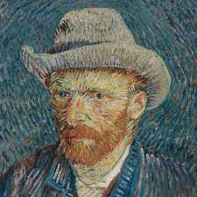
Vincent van Gogh

Slide 2
30. ožujka 1853. – 29. srpnja 1890.
Nizozemski je slikar, grafičar i crtač; postimpresionist.
Kratak boravak u Haagu i preseljenje u Brabant utječe na njegov
likovni izričaj:
osjeća se humanitarna zanesenost,
prikazuje život seljaka i radnika,
njihovu patnju na svojoj zemlji,
radi tamne male slike gotovo sve u crnom,
likovi su sumorni.

Slide 3
Boravak u Parizu
Doživljava preporod u stvaralaštvu:
boje su svježe, odišu mediteranskim nebom
bez sjena i modelacije,
koristi čistu skalu boja,
oblike konturira tamnom bojom.

Slide 4
Poznata djela

Slide 5
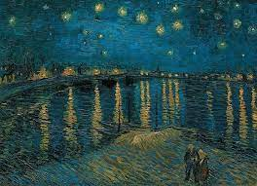

Slide 6
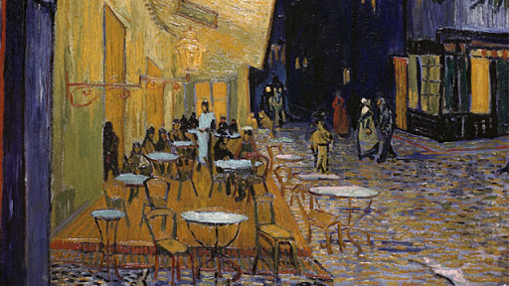

Slide 7
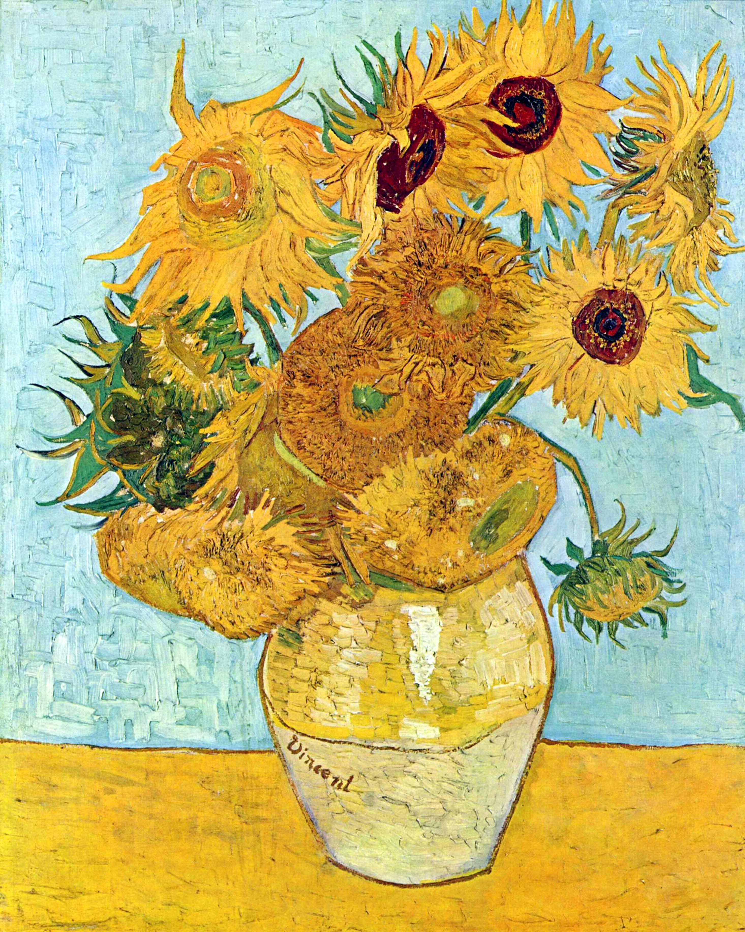

Slide 8
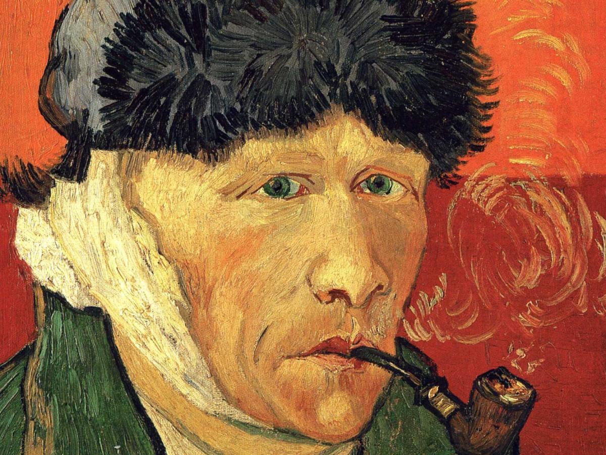

Slide 9
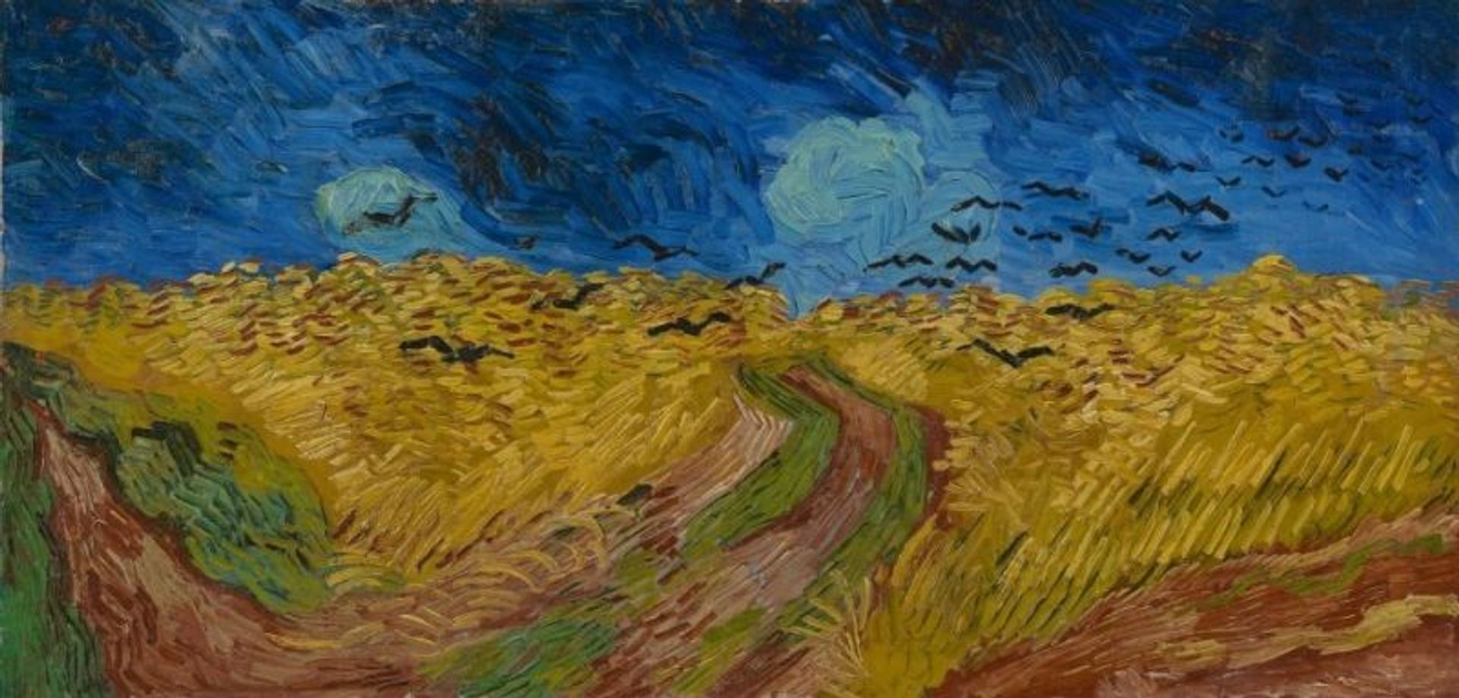

Slide 10
